Slide 1
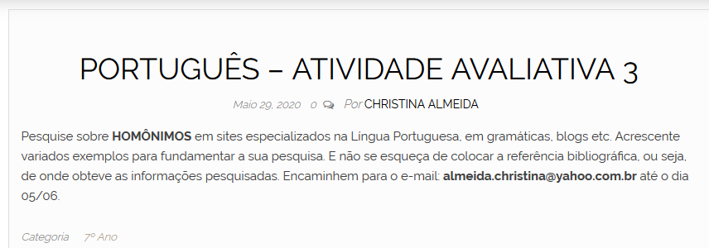
ATIVIDADE 3

Slide 2
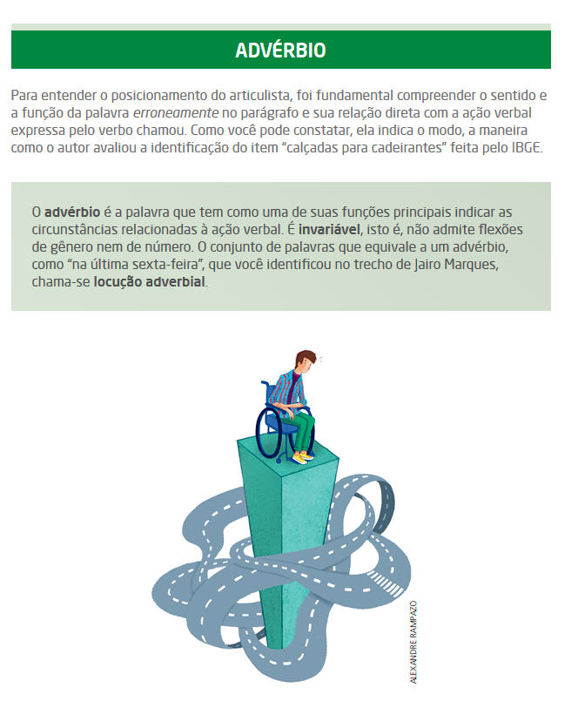
LIVRO – PÁGINA 132

Slide 3
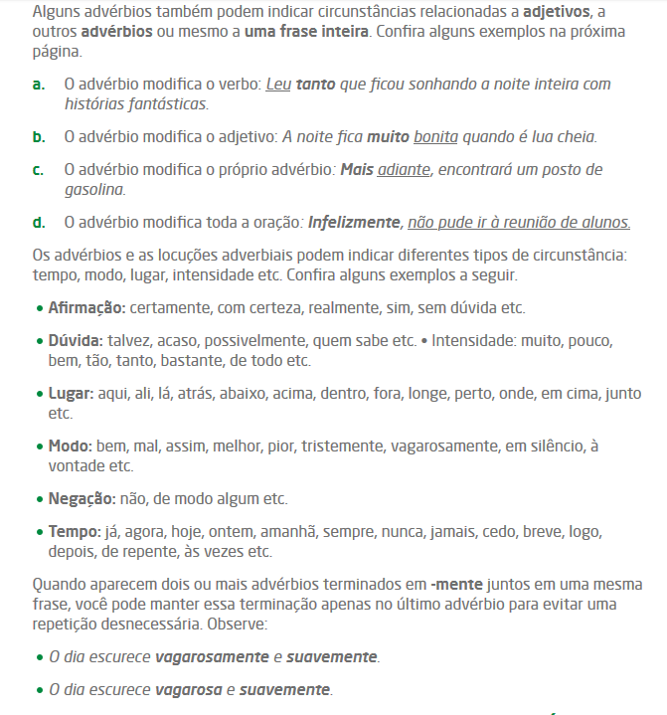
Página 133

Slide 4
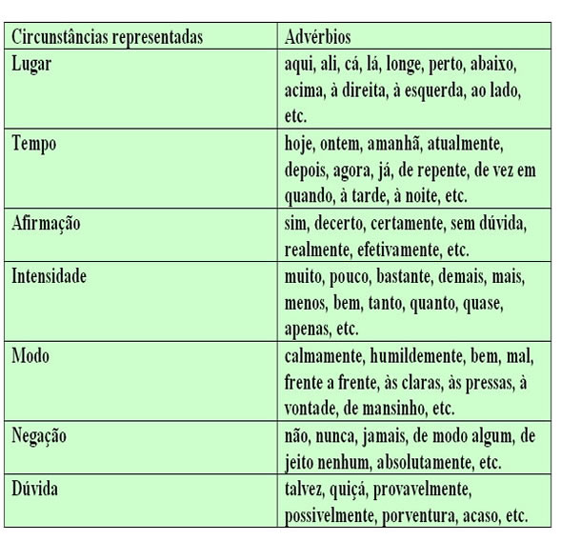
EXEMPLOS:
Ele sentará bem aqui. / Ele sentará à direita.
lugar
2.Amanhã nos encontraremos novamente.
Tempo modo
3.Realmente ele concluiu sua tarefa.
afirmação
4. Ele estava bem feliz ontem.
intensidade tempo
5. O menino se sentiu mal durante o jogo.
modo
6.Jamais te decepcionaria.
Negação / tempo
7.Provavelmente nós teremos que viajar.
Locução adverbial
EXERCÍCIO:
Reescreva as frases ao lado, substituindo o termo sublinhado por outro de mesma circunstância.
dúvida

Slide 5
Como uma forma de exercício gramatical, podemos transformar locuções adverbiais em advérbios:
Tratou-me com respeito (= respeitosamente).
-mente = sufixo formador de advérbio
Ele entrou de repente (= repentinamente).
Maria falou com calma (= calmamente).
Paulo joga futebol todos os dias (= diariamente)
Agiu com rancor diante das respostas da amiga.
rancorosamente
Falava com pressa por causa do horário de sua aula.
apressadamente
Chegou em silêncio na porta da casa.
silenciosamente

Slide 6
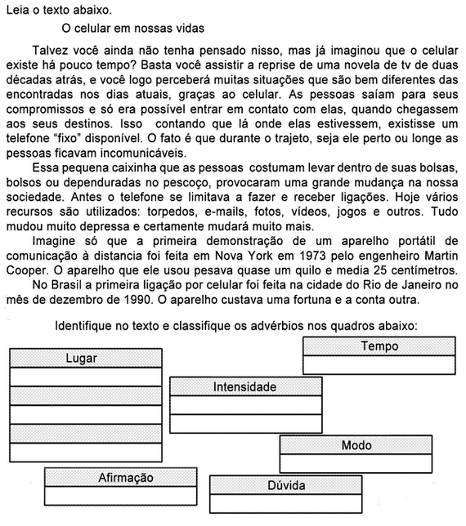
LEIA O TEXTO E DESTAQUE OS ADVÉRBIOS E LOCUÇÕES ADVERBIAIS:

Slide 7
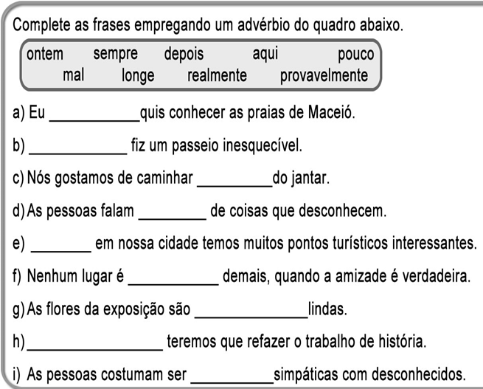
Vamos analisar?

Slide 8
